Slide 1
olmasa olmaz mı?
SSR
Notes:
Selamla
Kendini tanıt (giriş)
Yazılım geçmişinden bahset
Sunum başlığı ile ilgili konuş

Slide 2







SPA NEDİR?
Süleyman Demirel Üniversitesi
PRERENDER NEDİR?
Gaaraj Teknoloji - gaaraj.com
Üsame Fethullah AVCI
Yazılım Geliştirme Mühendisi
SSR NEDİR?
nodejs
php
Emlak24 Dijital - emlaktown.com
angularjs
vuejs
/usameavci
/usameavci
usameavci [at] gmail [dot] com
VanillaJS nedir? Neden ve nasıl kullanılır?

Slide 3
olmasa olmaz mı?
SSR

Slide 4

PRERENDER
Pre-Rendering
CSR
Client Side Rendering
SSR
Server Side Rendering

Slide 5
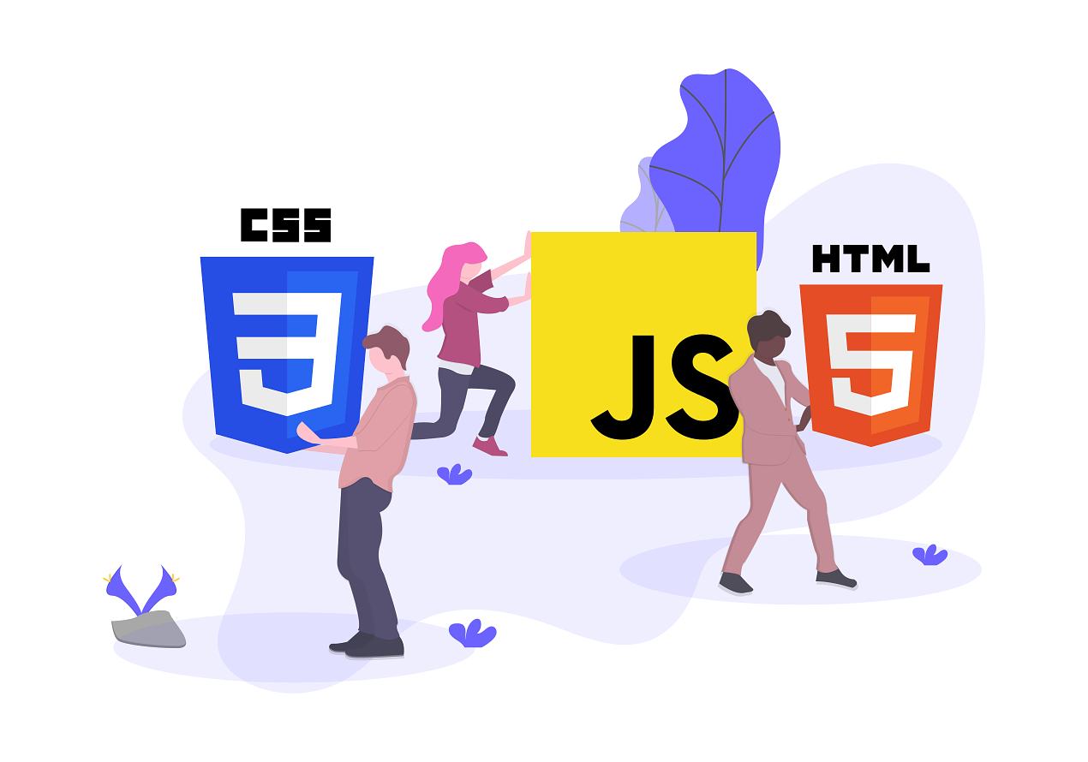
BUNU MU KULLANSAK?
PRERENDER

Slide 6

PRERENDER
Ne zaman kullanalım?
Statik veya yarı-dinamik bir websitesi
Küçük veya orta ölçekli bir uygulama
SEO ve SMO ihtiyacı

Slide 7
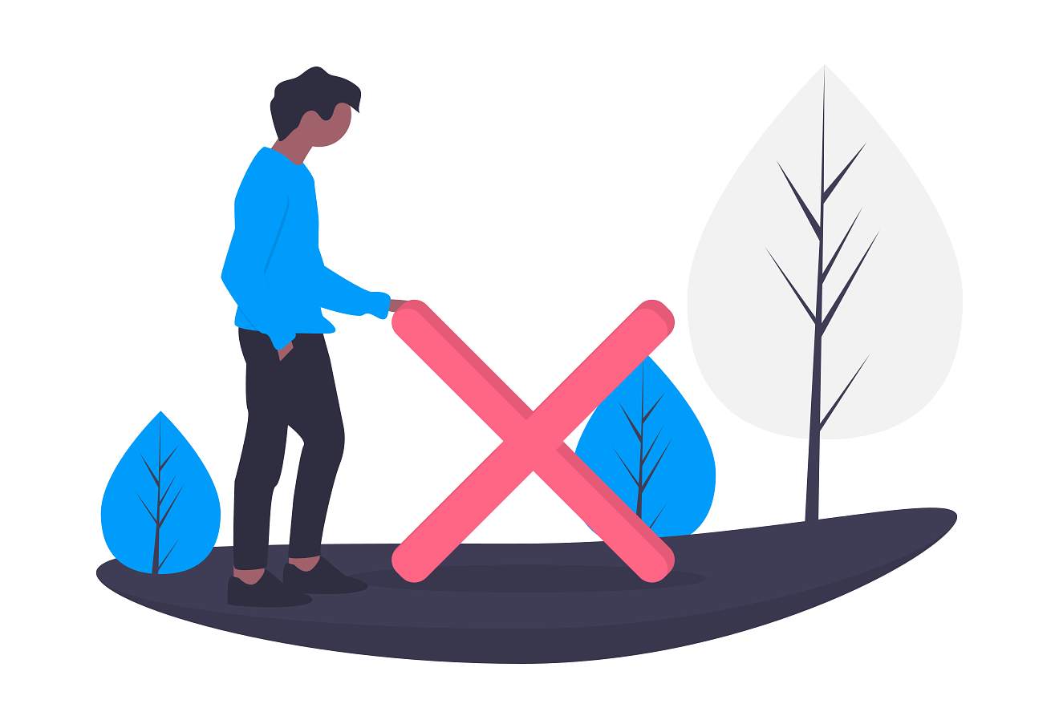
PRERENDER
Eksi ve eksikleri neler?
Sunucu maliyeti
SEO ve SMO için yetersiz
Konfigürasyon ve ölçeklenebilirlik zor
Etkileşim yok (belki biraz)

Slide 8
BUNU MU KULLANSAK?
PRERENDER

Slide 9

BUNU MU KULLANSAK?
CSR

Slide 10
https://medium.com/walmartlabs/the-benefits-of-server-side-rendering-over-client-side-rendering-5d07ff2cefe8

Slide 11
CSR
Ne zaman kullanalım?
Back-office uygulamalarında
Kaynak tüketim problemi
SEO ve SMO ihtiyacı yoksa

Slide 12
CSR
Eksi ve eksikleri neler?
İlk görünecek ekran LOADİNG…
Yalnızca Google ?!
SEO ve SMO için tutarlı sonuçlar yok

Slide 13
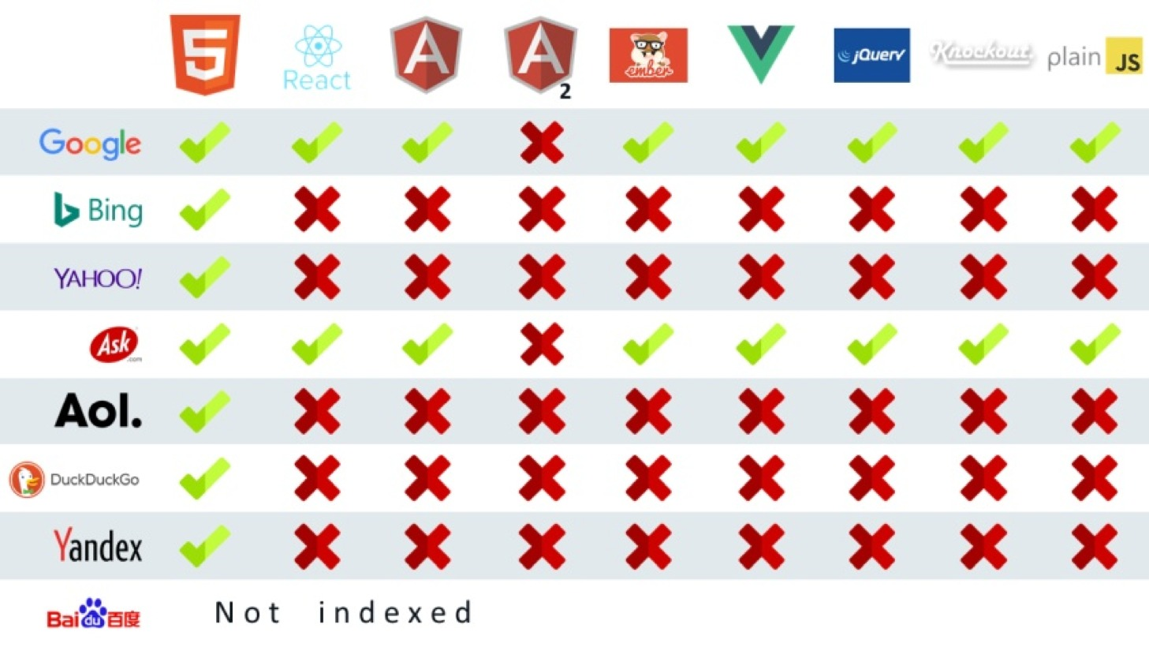
https://www.screamingfrog.co.uk/bing-javascript/

Slide 14
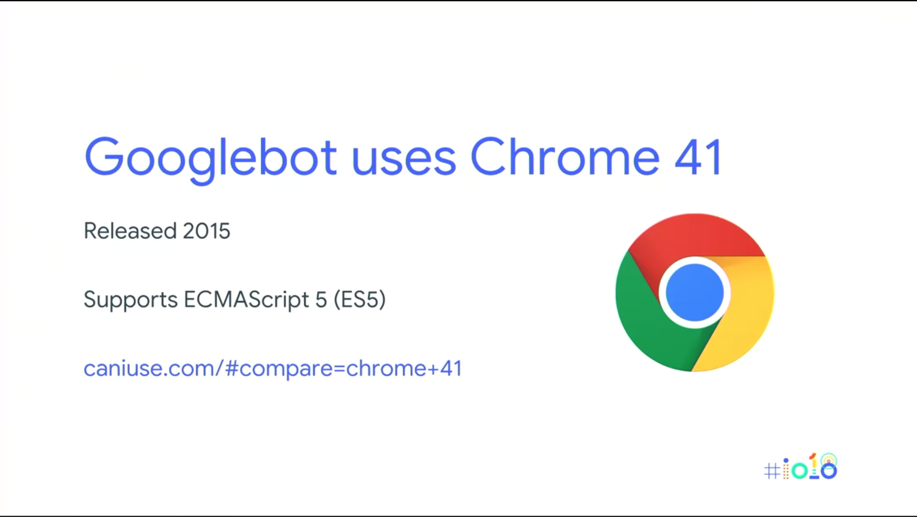
WebGL desteği yok, şu anda 3D ve VR içerikleri dizine eklenmiyor
IndexedDB ve WebSQL arayüzleri devre dışı
HTTP Çerezleri sayfa yüklenirken temizlenir
Local Storage ve Session Storage verileri sayfa yüklenirken temizlenir
Chrome 41, ES6 özelliklerini desteklemiyor, ES6 kullanıyorsanız kodunuzu ES5’e çevirmelisiniz
Gezinme öğeleri, bağlantılar, başlıklar, ana metniniz ve resimleriniz gibi temel içerikler her zaman Light DOM’da olmalıdır
WebSocket protokolü desteklenmiyor, sadece HTTP/1.x ve FTP desteği var.
Tarayıcıda izin gerektiren işlemler çalışmıyor, WRS* tüm izinleri reddediyor.
https://developers.google.com/search/docs/guides/rendering
* WRS (Web Rendering Service): Google’ın sayfaları render’lamak için kullandığı servis

Slide 15
BUNU MU KULLANSAK?
CSR

Slide 16

BUNU MU KULLANSAK?
SSR

Slide 17
https://medium.com/walmartlabs/the-benefits-of-server-side-rendering-over-client-side-rendering-5d07ff2cefe8

Slide 18
SSR
Ne zaman kullanalım?
Dinamik bir websitesi
Hali hazırda var olan bir SPA
Büyük ölçekli bir uygulama
SEO ve SMO ihtiyacı
Notes:
First Meaningful Paint için iyi bir değer yakalanabilir. CriticalCSS, html çıktısının optimize edilmesi vb. İşlemler ile

Slide 19
SSR
Eksi ve eksikleri neler?
TTFB daha yavaş
Daha geç etkileşim
Performans maliyeti (CPU ve Senkron)
Düşük bütçe ve ölçekleme problemi

Slide 20
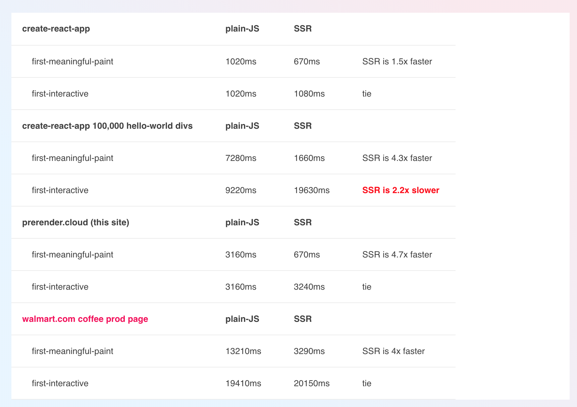
https://www.prerender.cloud/blog/2017/06/16/when-not-to-ssr

Slide 21
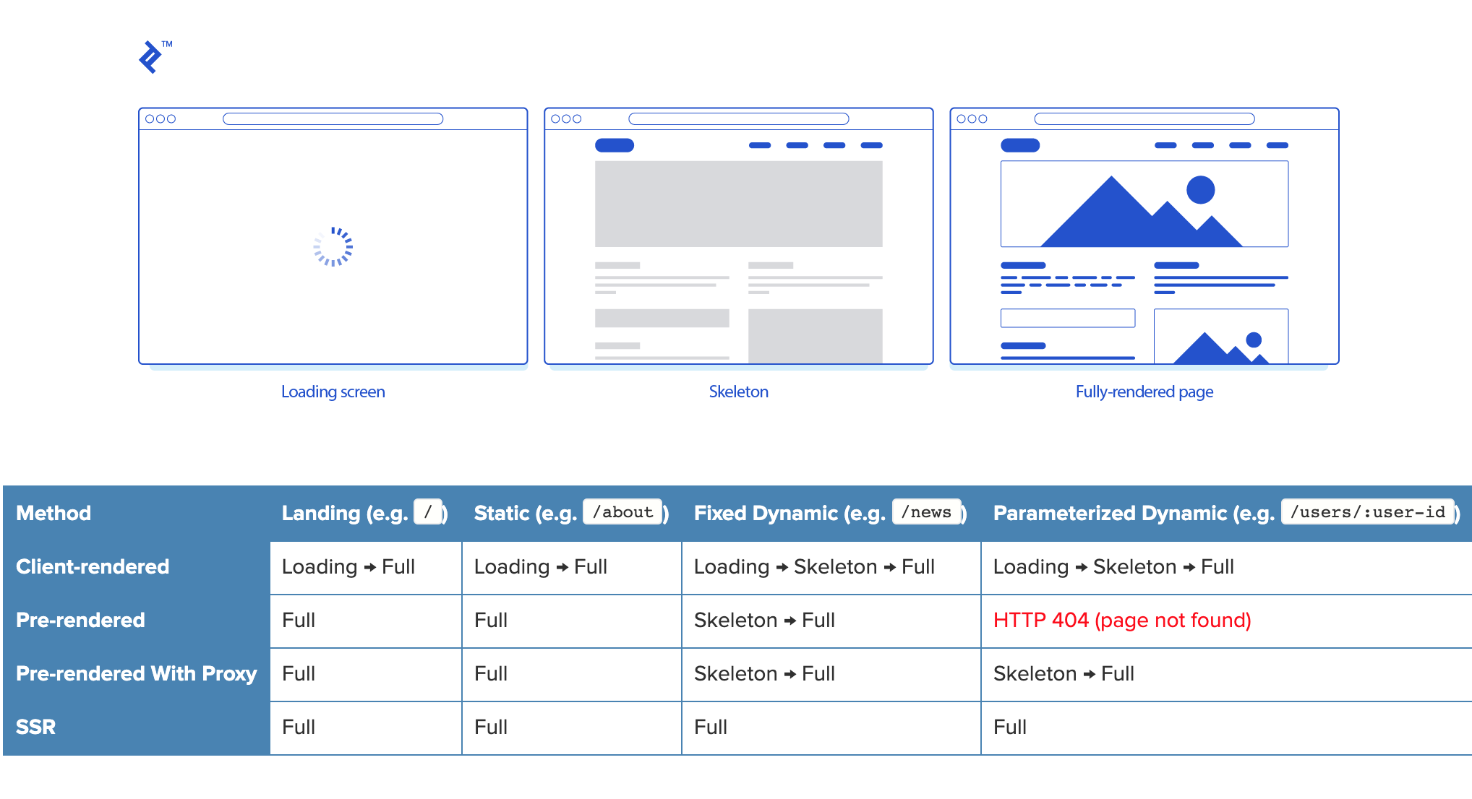
https://www.toptal.com/front-end/client-side-vs-server-side-pre-rendering

Slide 22
Blog yazıları
** https://developers.google.com/search/docs/guides/rendering
https://www.toptal.com/front-end/client-side-vs-server-side-pre-rendering
https://hackernoon.com/server-side-vs-client-side-rendering-in-react-apps-443efd6f2e87
https://hackernoon.com/next-js-react-server-side-rendering-done-right-f9700078a3b6
https://ktquez.com/en/posts/when-to-use-server-side-rendering-ssr-in-vuejs-projects.html
https://medium.com/walmartlabs/the-benefits-of-server-side-rendering-over-client-side-rendering-5d07ff2cefe8
https://www.javascriptstuff.com/server-side-render/
https://www.javascriptstuff.com/react-seo/
https://codeburst.io/next-js-ssr-vs-create-react-app-csr-7452f71599f6
https://medium.com/@l.mugnaini/spa-and-seo-is-googlebot-able-to-render-a-single-page-application-1f74e706ab11
https://www.prerender.cloud/blog/2017/06/16/when-not-to-ssr
https://medium.com/@gajus/pre-rendering-spa-for-seo-and-improved-perceived-page-loading-speed-47075aa16d24
https://developers.google.com/web/tools/puppeteer/articles/ssr
https://snipcart.com/blog/angular-seo-universal-server-side-rendering
https://dev.to/stereobooster/server-side-rendering-or-ssr-what-is-it-for-and-when-to-use-it-2cpg
https://medium.com/walmartlabs/introducing-electrode-an-open-source-release-from-walmartlabs-14b836135319
https://medium.com/walmartlabs/reactjs-ssr-profiling-and-caching-5d8e9e49240c
https://medium.com/walmartlabs/introducing-electrode-an-open-source-release-from-walmartlabs-14b836135319
https://snipcart.com/blog/vue-js-seo-prerender-example
https://codeburst.io/concise-and-improved-approach-to-server-side-rendering-ssr-with-create-react-app-53a7be101e65
Kütüphaneler
https://github.com/GoogleChrome/rendertron
https://github.com/prerender/prerender
https://github.com/kriasoft/pre-render
https://github.com/chrisvfritz/prerender-spa-plugin
https://github.com/ream/ream
https://github.com/nuxt/nuxt.js
https://github.com/geelen/react-snapshot
https://github.com/electrode-io/electrode

